Slide 1
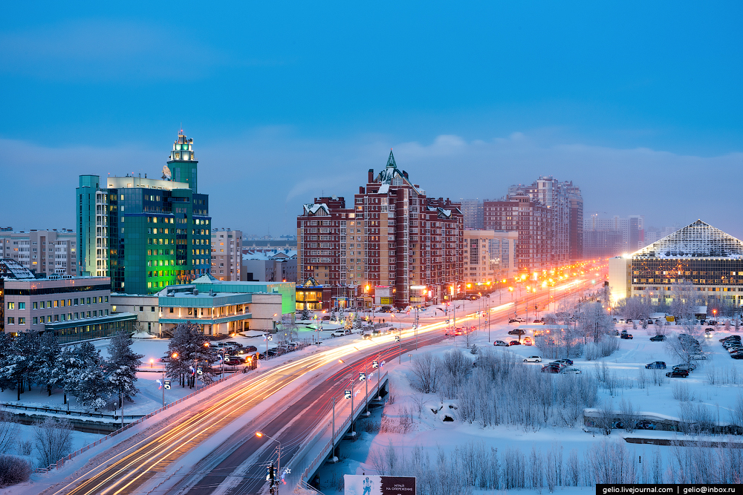


Предоставление неотложных мер поддержки субъектам МСП, осуществляющим деятельность в отраслях, пострадавших от распространения новой коронавирусной инфекции, в виде возмещения части затрат

Slide 2

Возмещение фактически понесенных и документально
подтвержденных затрат на аренду нежилых помещений, на коммунальные услуги, на жилищно-коммунальные услуги
КОМПЕНСИРУЕМЫЕ ЗАТРАТЫ
ПЛАТА ЗА КОММУНАЛЬНЫЕ УСЛУГИ – это плата за холодную воду, горячую воду, электрическую энергию, тепловую энергию, газ, бытовой газ в баллонах, твердое топливо при наличии печного отопления, плату за отведение сточных вод, обращение с твердыми коммунальными отходами (ст. 154 ЖК РФ)
ПЛАТА ЗА ЖИЛИЩНО-КОММУНАЛЬНЫЕ УСЛУГИ– это плата за холодную воду, горячую воду, электрическую энергию, тепловую энергию, газ, бытовой газ в баллонах, твердое топливо при наличии печного отопления, плату за отведение сточных вод, обращение с твердыми коммунальными отходами, в том числе плата за коммунальные ресурсы, потребляемые при использовании и содержании общего имущества в многоквартирном доме (ст. 154 ЖК РФ)
Возмещение осуществляется в размере не более 50% от фактически понесенных и документально подтвержденных затрат, но не более 400 тыс. рублей на одного субъекта.
Возмещению подлежат фактически произведенные и документально подтвержденные затраты на аренду нежилых помещений, коммунальные услуги, жилищно-коммунальные услуги за нежилые помещения, используемые в целях осуществления деятельности в отраслях, пострадавших от распространения новой коронавирусной инфекции, в период действия режима повышенной готовности, установленного постановлением Губернатора Ханты-Мансийского автономного округа - Югры от 18.03.2020 № 20.
(за расчетные периоды, относящиеся к периоду действия повышенной готовности – с 18.03.2020).
Сумма затрат, подлежащих компенсации, рассчитывается пропорционально количеству дней действия режима повышенной готовности

Slide 3
Возмещение фактически понесенных и документально
подтвержденных затрат на аренду нежилых помещений, на коммунальные услуги, на жилищно-коммунальные услуги
ТРЕБОВАНИЯ К ПОЛУЧАТЕЛЯМ ПОДДЕРЖКИ
Осуществляют деятельность в отраслях, пострадавших от распространения новой коронавирусной инфекции
Подтверждается наличием основного вида экономической деятельности в выписке из ЕГРЮЛ, ЕГРИП по состоянию на 01.03.2020, который признан пострадавшим в условиях распространения новой коронавирусной инфекции
в соответствии с постановлением Правительства РФ от 02.04.2020 № 434, и наличием лицензии, если осуществляемая деятельность подлежит лицензированию в соответствии с законодательством РФ
Не имеют неисполненной обязанности по уплате налогов, сборов, страховых взносов, пеней, штрафов, процентов, а также просроченной задолженности по возврату в бюджет города Сургута субсидий, бюджетных инвестиций, иной просроченной задолженности перед бюджетом города, по состоянию на 01.01.2020 или на дату подачи заявления
Не получают средства из бюджета города на основании иных нормативных правовых актов по тем же основаниям и на те же цели

Slide 4
Возмещение фактически понесенных и документально
подтвержденных затрат на аренду нежилых помещений, на коммунальные услуги, на жилищно-коммунальные услуги
Отрасли, пострадавшие от распространения новой коронавирусной инфекции – перечень отраслей, в наибольшей степени пострадавших в условиях ухудшения ситуации в результате распространения новой коронавирусной инфекции, утвержденный постановлением Правительства Российской Федерации от 03.04.2020 № 434 «Об утверждении перечня отраслей российской экономики, в наибольшей степени пострадавших в условиях ухудшения ситуации в результате распространения новой коронавирусной инфекции»
ОТРАСЛИ ЭКОНОМИКИ | КОДЫ ОКВЭД
ТРАНСПОРТНАЯ ДЕЯТЕЛЬНОСТЬ | 49.3, 49.4, 51.1, 51.21, 52.21.21, 23.23, 49.10.1, 50.1, 50.3
КУЛЬТУРА, ОРГАНИЗАЦИЯ ДОСУГА И РАЗВЛЕЧЕНИЙ | 90, 59.14, 91.02, 91.04.1, 32.99.8
ФИЗКУЛЬТУРНО-ОЗДОРОВИТЕЛЬНАЯ ДЕЯТЕЛЬНОСТЬ И СПОРТ | 93, 96.04, 86.90.4
ДЕЯТЕЛЬНОСТЬ ТУРИСТИЧЕСКИХ АГЕНТСТВ И ПРОЧИХ ОРГАНИЗАЦИЙ, ПРЕДОСТАВЛЯЮЩИХ УСЛУГИ В СФЕРЕ ТУРИЗМА | 79
ГОСТИНИЧНЫЙ БИЗНЕС | 55
ОБЩЕСТВЕННОЕ ПИТАНИЕ | 56
ДЕЯТЕЛЬНОСТЬ ОРГАНИЗАЦИЙ ДОПОЛНИТЕЛЬНОГО ОБРАЗОВАНИЯ, НЕГОСУДАРСТВЕННЫХ ОБРАЗОВАТЕЛЬНЫХ УЧРЕЖДЕНИЙ | 85.41, 88.91
ДЕЯТЕЛЬНОСТЬ ПО ОРГАНИЗАЦИИ КОНФЕРЕНЦИЙ И ВЫСТАВОК | 82.3
ДЕЯТЕЛЬНОСТЬ ПО ПРЕДОСТАВЛЕНИЮ БЫТОВЫХ УСЛУГ НАСЕЛЕНИЮ (РЕМОНТ, СТИРКА, ХИМЧИСТКА, УСЛУГИ ПАРИКМАХЕРСКИХ И САЛОНОВ КРАСОТЫ) | 95, 96.01, 96.02
ДЕЯТЕЛЬНОСТЬ В ОБЛАСТИ ЗДРАВООХРАНЕНИЯ | 86.23
РОЗНИЧНАЯ ТОРГОВЛЯ НЕПРОДОВОЛЬСТВЕННЫМИ ТОВАРАМИ | 45.11.2, 45.11.3, 45.19.2, 45.19.3, 45.32, 45.40.5, 45.40.3, 47.19, 47.4, 47.5, 47.6, 47.7, 47.82, 47.89, 47.99.2
СРЕДСТВА МАССОВОЙ ИНФОРМАЦИИ И ПРОИЗВОДСТВО ПЕЧАТНОЙ ПРОДУКЦИИ | 60, 63.12.1, 63.91, 18.11, 58.11, 58.13, 58.14

Slide 5
Возмещение фактически понесенных и документально
подтвержденных затрат на аренду нежилых помещений, на коммунальные услуги, на жилищно-коммунальные услуги
НЕОБХОДИМЫЙ ПАКЕТ ДОКУМЕНТОВ ДЛЯ ЮЛ
Заявление о предоставлении субсидии (приложение 4 к порядку предоставления субсидий, установленному постановлением Администрации города от 15.06.2018 № 4437)
2. Опись документов
3. Устав организации
4. Документ, подтверждающий полномочия лица на осуществление действий от имени организации (приказ о назначении на должность руководителя, доверенность (в случае подачи заявления представителем ЮЛ)
5. В случае, если юридическое лицо зарегистрировано за пределами города Сургута, - уведомление о постановке на налоговый учет в городе Сургуте представительства, обособленного подразделения
6. Документы, подтверждающие произведенные расходы, оформленные на заявителя:
договор;
счет;
расчетные документы, предусмотренные договором;
акт выполненных работ (оказанных услуг) или универсальный передаточный документ
7. Документы, подтверждающие факт оплаты:
чеки контрольно-кассовой техники;
слипы;
чеки электронных терминалов при проведении операций с использованием банковской карты (соответствующие требованиям, установленным п. 6.1 ст. 4.7 федерального закона № 54-ФЗ);
платежное поручение с отметкой банка об исполнении;
бланк строгой отчетности, свидетельствующий о фактически произведенных расходах.

Slide 6
Возмещение фактически понесенных и документально
подтвержденных затрат на аренду нежилых помещений, на коммунальные услуги, на жилищно-коммунальные услуги
НЕОБХОДИМЫЙ ПАКЕТ ДОКУМЕНТОВ ДЛЯ ИП
Заявление о предоставлении субсидии (приложение 4 к порядку предоставления субсидий, установленному постановлением Администрации города от 15.06.2018 № 4437)
2. Опись документов
3. Копия паспорта ИП
4. Документ, подтверждающий полномочия лица на осуществление действий от имени ИП, в случае подачи заявления представителем (доверенность, заверенная в нотариальном порядке)
5. В случае, если ИП зарегистрирован за пределами города Сургута:
- документ, подтверждающий право собственности на нежилое помещение или право пользования нежилым помещением, находящимся на территории города Сургута;
- уведомление о постановке на налоговый учет в городе Сургуте для применяющих систему налогообложения в виде ЕНВД либо патент на право применения ПСН
6. Документы, подтверждающие произведенные расходы, оформленные на заявителя:
договор;
счет;
расчетные документы, предусмотренные договором;
акт выполненных работ (оказанных услуг) или универсальный передаточный документ
7. Документы, подтверждающие факт оплаты:
чеки контрольно-кассовой техники;
слипы;
чеки электронных терминалов при проведении операций с использованием банковской карты (соответствующие требованиям, установленным п. 6.1 ст. 4.7 федерального закона № 54-ФЗ);
платежное поручение с отметкой банка об исполнении;
бланк строгой отчетности, свидетельствующий о фактически произведенных расходах.

Slide 7
Возмещение фактически понесенных и документально
подтвержденных затрат на аренду нежилых помещений, на коммунальные услуги, на жилищно-коммунальные услуги
ОСОБЕННОСТИ ФОРМИРОВАНИЯ ПАКЕТА ДОКУМЕНТОВ
1. Заявление на предоставление субсидии и опись документов представляются в оригинале
2. Документы к заявлению представляются в виде копий, все листы которых должны быть заверены подписью руководителя и печатью (при наличии печати)
3. В случае наличия в документах ссылок на договоры, заказы клиента, счета и др., данные документы должны быть приложены к заявлению на предоставление субсидии
4. В соответствии с платежными документами расходы должны быть произведены заявителем, то есть хозяйствующим субъектом (ООО или ИП). Также, в соответствии с п. 6.1 ст. 4.7 федерального закона № 54-ФЗ кассовый чек или бланк строгой отчетности, сформированные при осуществлении расчетов между организациями и (или) ИП с использованием наличных денег и (или) с предъявлением электронных средств платежа, должен содержать, в том числе:
наименование покупателя (наименование организации, фамилия, имя, отчество (при наличии) индивидуального предпринимателя);
ИНН покупателя.
5. В случае возмещения затрат на коммунальные услуги, жилищно-коммунальные услуги по договорам аренды (субаренды) нежилых помещений, сумма платежей за коммунальные услуги должна отдельно отражаться в договоре аренды (субаренды).

Slide 8
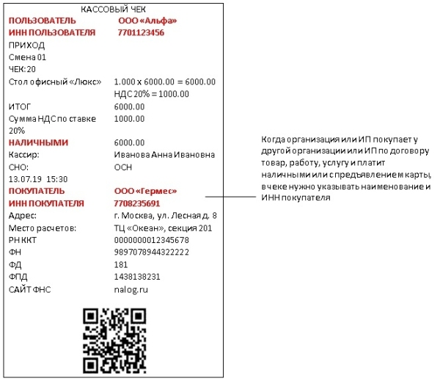
Возмещение фактически понесенных и документально
подтвержденных затрат на аренду нежилых помещений, на коммунальные услуги, на жилищно-коммунальные услуги
ОСОБЕННОСТИ ФОРМИРОВАНИЯ ПАКЕТА ДОКУМЕНТОВ
Кассовый чек или бланк строгой отчетности,
сформированные при осуществлении расчетов
между организациями и (или) ИП с использованием
наличных денег и (или) с предъявлением
электронных средств платежа, должен содержать,
в том числе:
наименование покупателя (наименование
организации, фамилия, имя, отчество (при
наличии) индивидуального предпринимателя);
ИНН покупателя.
п. 6.1 ст. 4.7 федерального закона № 54-ФЗ

Slide 9
Возмещение фактически понесенных и документально
подтвержденных затрат на аренду нежилых помещений, на коммунальные услуги, на жилищно-коммунальные услуги
ОСНОВАНИЯ ДЛЯ ОТКАЗА В ПРЕДОСТАВЛЕНИИ СУБСИДИИ
несоответствие заявителя требованиям, установленным Порядком
несоответствие документов требованиям, установленным Порядком;
представление документов не в полном объеме
несоответствие условиям, установленным пунктом 2.5 раздела II Порядка
отсутствие лимитов бюджетных обязательств по состоянию на 15 ноября текущего года
предоставление к возмещению затрат по сделке, в совершении которой есть заинтересованность лица, осуществляющего функции единоличного исполнительного органа субъекта
установление факта наличия задолженности по налогам, сборам и иным обязательным платежам

Slide 10
ОТДЕЛ РАЗВИТИЯ ПРЕДПРИНИМАТЕЛЬСТВА
УПРАВЛЕНИЯ ИНВЕСТИЦИЙ И РАЗВИТИЯ ПРЕДПРИНИМАТЕЛЬСТВА
АДМИНИСТРАЦИИ ГОРОДА СУРГУТА
Телефоны: 8 (3462) 52-21-22, 52-22-28, 52-21-20, 52-20-05
Инвестиционный портал города: http://invest.admsurgut.ru/
Электронная почта: business@admsurgut.ru

Slide 11


Благодарю за внимание!

